Slide 1
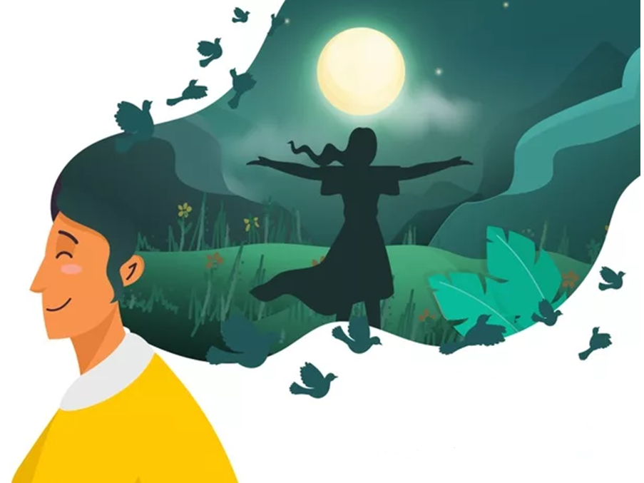
SVETOVÝ DEŇ DUŠEVNÉHO ZDRAVIA
Mgr. Beáta Sláviková

Slide 2
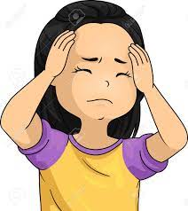
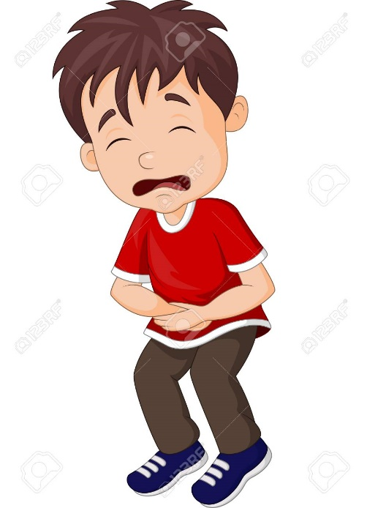
Čo je to duševné zdravie?

Slide 3
Má to niečo spoločné s tým, ako sa cítime...
Môžeme byť.....

Slide 4
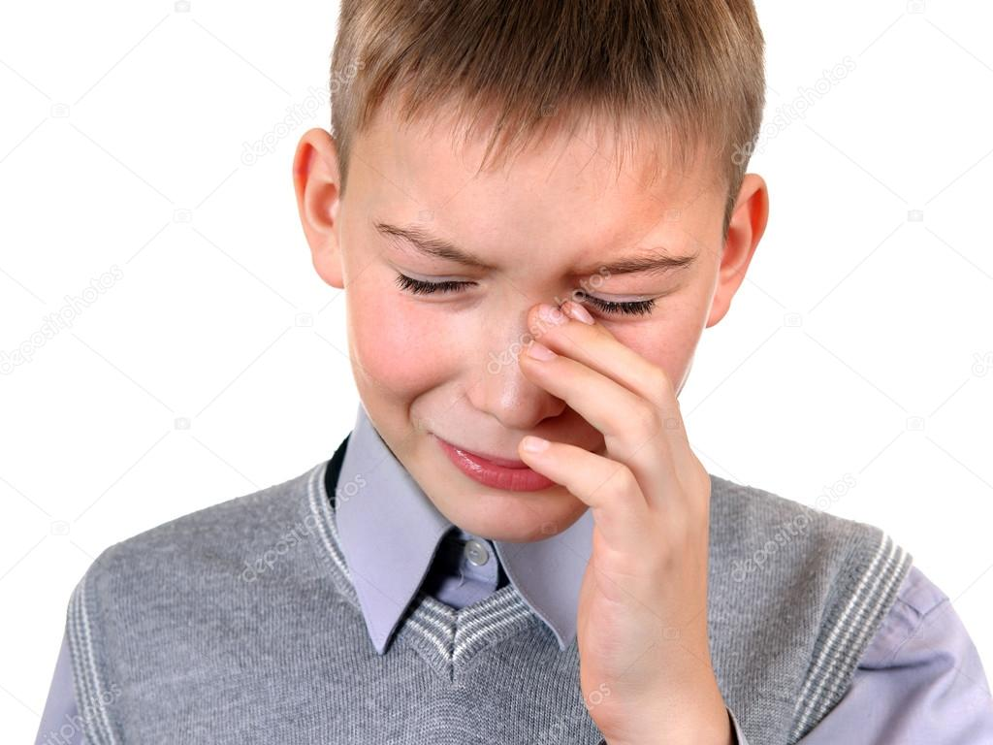
Môžeme byť...

Slide 5
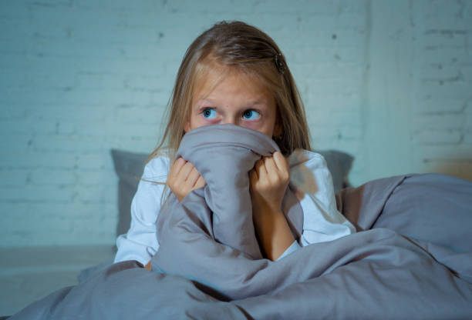
Alebo môžeme byť....

Slide 6
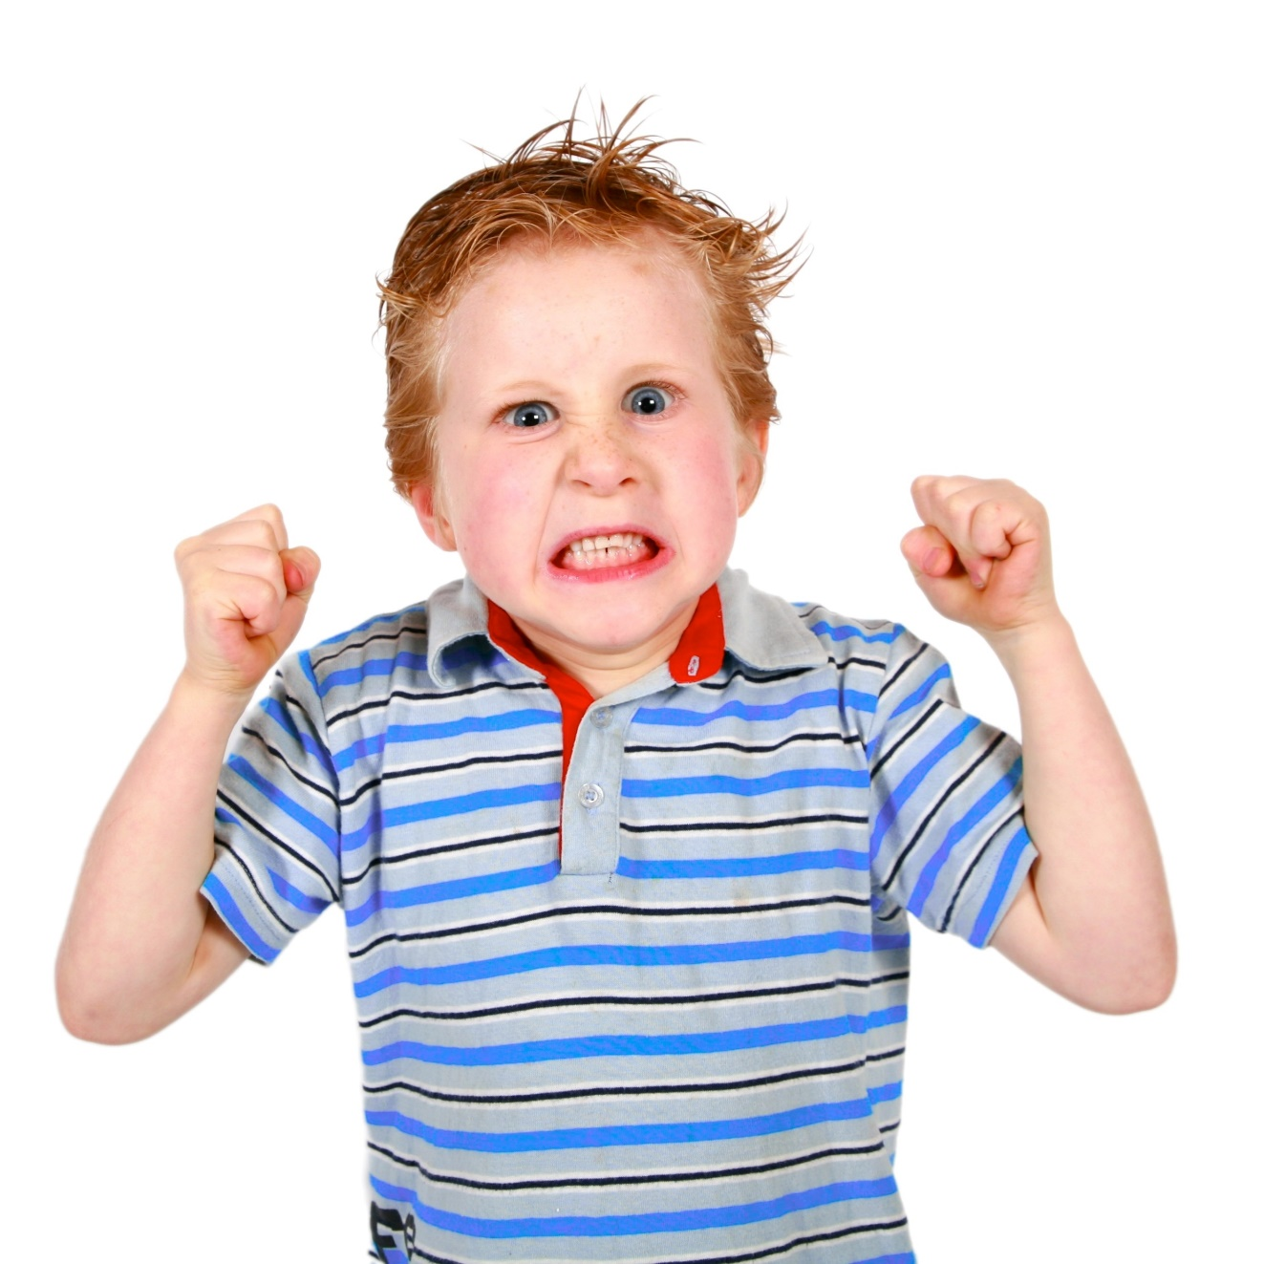
Alebo tiež....

Slide 7
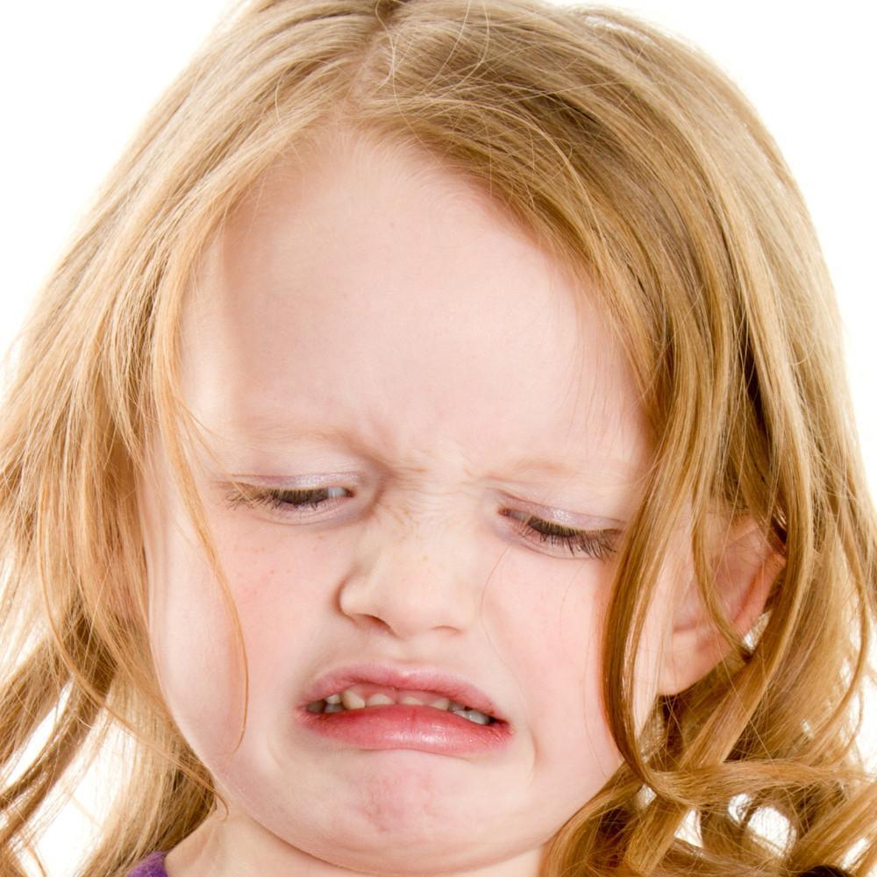
Môžeme byť tiež...

Slide 8
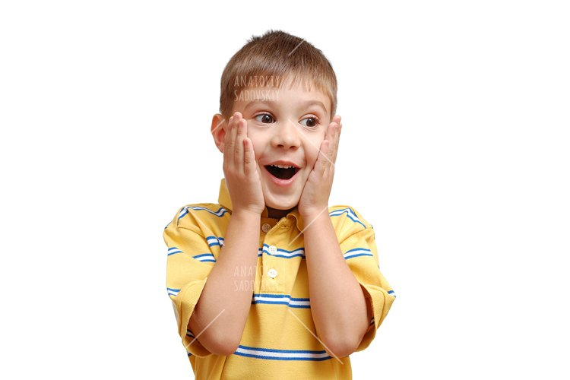
Alebo tiež...

Slide 9
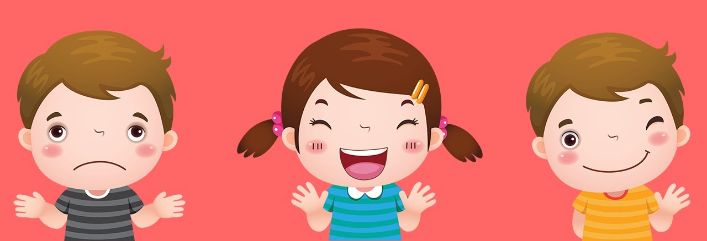
Všetky tieto POCITY nám pomáhajú, ale niekedy nám môžu škodiť.
Zahrajme sa krátku hru na scénky. A vy hádajte, ako sa cíti chlapček, alebo dievčatko.
Ukáž mi, ako sa dnes cítiš ty?

Slide 10
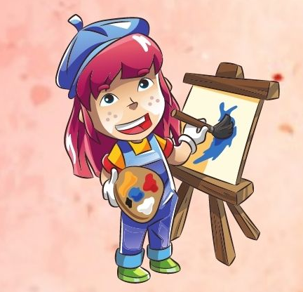
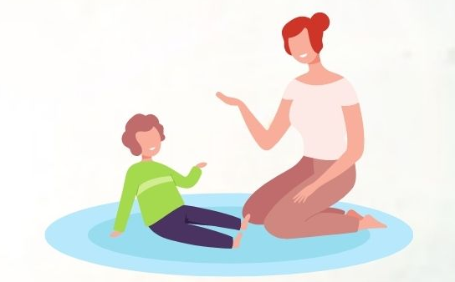
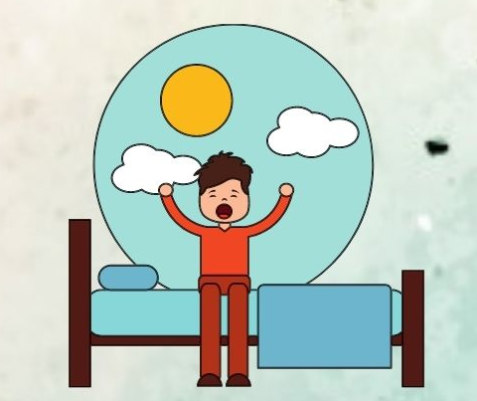
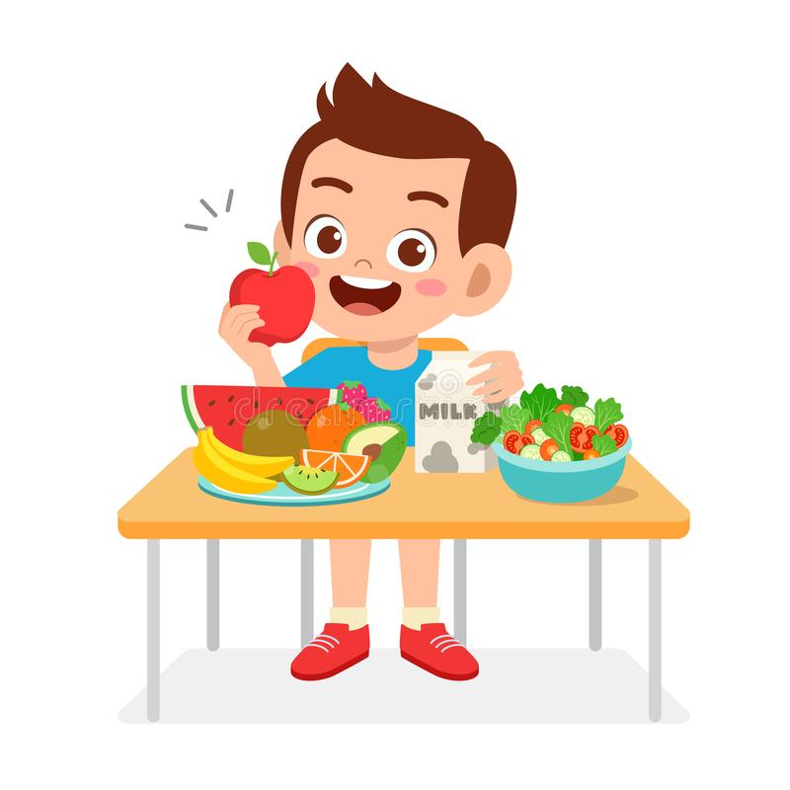
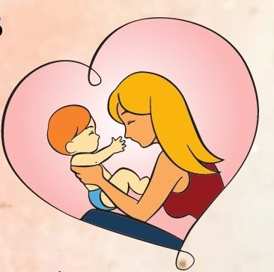
Čo robiť pre svoje duševné zdravie?
Venuj sa svojím záľubám.
Povedz, ako sa cítiš.
Môj denný režim.
Jedz zdravo.
Zdôver sa blízkej osobe.

Slide 11
Nakresli mi srdiečko.

